Slide 1
CCA ET PROJET AVENIR
21 décembre 2013

Slide 2
Agenda
Introduction
CCA et ses objectifs
Supervision et évaluation des arbitres
Formation
Recrutement
Dotation
Relation avec la presse
Divers

Slide 3
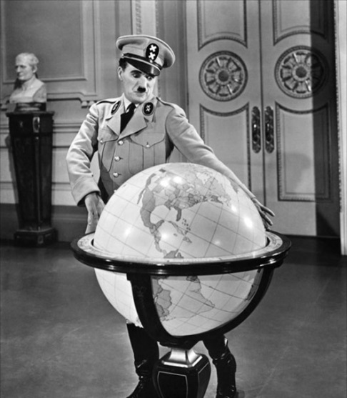
Vision de la CCA
La CCA, ce n’est pas…

Slide 4
Mais plutôt

Slide 5
Agenda
Introduction
CCA et ses objectifs
Supervision et évaluation des arbitres
Formation
Recrutement
Dotation
Relation avec la presse

Slide 6
Objectifs et éthique de la CCA
Travailler en équipe.
Rôles et objectifs clairement définis.
Assigner les ressources adéquates.
En s’assurant que l’équipe responsable possède le temps, le personnel et les outils nécessaires pour relever les défis.
Communication ouverte, efficace et constructive.
Demander les avis, exprimer votre appréciation à l’égard des membres de l’équipe.

Slide 7
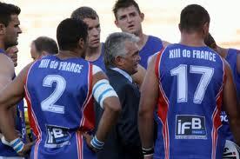
Sans les objectifs précédemment définis, on arrive à …

Slide 8
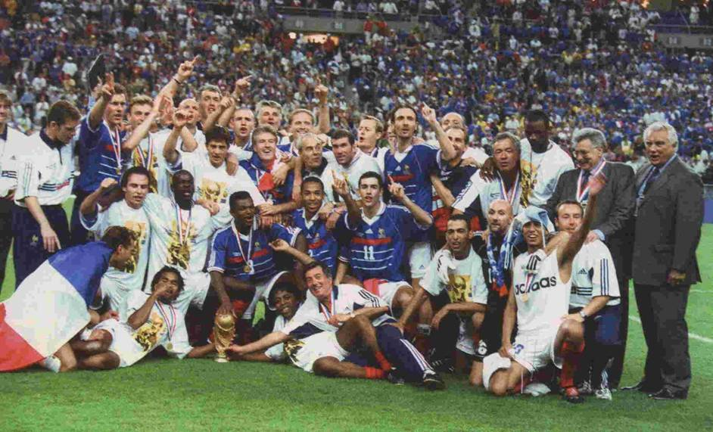
Par contre une équipe avec de vraies valeurs, de la cohésion atteint …

Slide 9
Agenda
Introduction
CCA et ses objectifs
Supervision et évaluation des arbitres
Formation
Recrutement
Dotation
Relation avec la presse
Divers

Slide 10
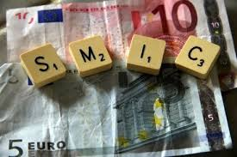
Pourquoi supervision et évaluation?
Afin de motiver les personnes à arbitrer en élite et à l’international.
L’arbitrage ne doit pas avoir comme but principal uniquement
Ne pas oublier qu’à ce jour 3 millions de personnes travaillent pour le
ou sont malheureusement dans cette situation

Slide 11
A titre d’exemple, un arbitre E1 s’il arbitre 3 matches E1 et 1 match E2 touche 660 euros de prime.
Combien de joueurs élites GAGNENT CETTE SOMME?

Slide 12
Catégories des arbitres
Elite E1
Elite E2
Junior/DN1
Régionaux
JT élite
JT

Slide 13
Supervision
Réalisée à travers le serveur de la fédération (google drive technologie)
Internet
Club upload les vidéos des matches
Serveur de la fédération
Arbitres téléchargent les vidéos des matches sur leurs ordinateurs ou les regardent sur le serveur

Slide 14
Evaluation des arbitres E1
Tous les week-ends.
Avant le match, un mail est envoyé aux entraineurs mais également à l’arbitre du week-end (analyse pré-match).
L’arbitre élite 1 devra envoyer son analyse le lundi matin au plus tard; si le match a lieu le samedi; et le mardi MIDI dernier délai si le match a lieu le dimanche.
Une conversation téléphonique avec le responsable CCA afin de discuter de différents points aura lieu.

Slide 15
Feuille d’analyse de match
match |  | review fait par: | Date:
arbitre
Temps | incident | commentaire | erreur | arbitre/JT
x | y | ……. | …….. | ………
pénalités
equipes | Equipe a domicile |  | Equipe visiteur
 | 1ere mi-temps | 2nd mi-temps | 1ere mi-temps | 2nd mi-temps
Hors-jeu
Placage haut
Marqueurs pas dans l’axe
Contestation
Obstruction
Ralentissement sur tenu
Main sur le ballon
Placage dangereux
Divers
TOTAL

Slide 16
Evaluation des arbitres des autres catégories
Elite 2:
Evaluation complète toutes les 8 semaines environ en suivant le procédé décrit pour les arbitres E1.
Junior élite/DN1:
Les arbitres auront 2 évaluations complètes par an
Les RRA m’informeront s’il y a un arbitre à superviser au niveau supérieur.

Slide 17
Agenda
Introduction
CCA et ses objectifs
Supervision et évaluation des arbitres
Formation
Recrutement
Dotation
Relation avec la presse
Divers

Slide 18
Formation arbitre E1/ E2
Stage de début de saison 2014 du mercredi 3 septembre soir au dimanche 7 septembre à 17h. Le stage sera obligatoire.
Si l’arbitre n’est pas présent et n’a présenté aucune justification, les conséquences seront les suivantes:
L’arbitre sera tout de même maintenu dans la catégorie (excepté pour les arbitres d’élite) mais durant 2 week-ends sera en fin de liste de sa catégorie.
Lors de la prochaine désignation il n’aura pas de prime de match.

Slide 19
Réunions mensuelles obligatoires.
Utilisation de la vidéo et du système drop box pour l’envoi de clips vidéo.
Réunions mensuelles arbitres E1 (séance vidéo).
Elles auront lieu à St Juery à compter de janvier 2014. 1 arbitre E2 sera invité afin de voir et se familiariser avec ce type de session.
Analyse matches pour les évaluations.

Slide 20
Formation arbitres des autres categories
Réunions mensuelles organisées par les différents RRA suivant le plan envoyé par le responsable de la commission de l’arbitrage.

Slide 21
Agenda
Introduction
CCA et ses objectifs
Supervision et évaluation des arbitres
Formation
Recrutement
Dotation
Relation avec la presse
Divers

Slide 22
Recrutement
Point critique: sur 120 arbitres licenciés seulement 40 sont capables d’arbitrer une rencontre en senior. Mais…
Le nombre d’arbitres aspirants est élevé et peut constituer une important réservoir pour la formation sur du moyen ou long terme.

Slide 23
Pour la saison 2014/2015, un projet, similaire a celui des féminines qui est en vigueur cette année, sera proposé à la fédération.
Pour assurer la transition, un effort pour le recrutement senior sera demandé a chaque RRA.

Slide 24
Agenda
Introduction
CCA et ses objectifs
Supervision et évaluation des arbitres
Formation
Recrutement
Dotation
Relation avec la presse
Divers

Slide 25
Dotation
La dotation pour cette saison sera livrée mi-janvier dû à un problème de stock de l’équipementier et non le 21 décembre comme annoncé.
La dotation couvrira les 3 prochaines saisons et sera répartie par catégorie d’arbitres (en fonction du prix des licences).
Les catégories de prix des licences seront harmonisées pour le début de saison 2014-2015.

Slide 26
 | Arbitres présents au stage à Toulouse septembre 2013 | Arbitres régionaux | Arbitres aspirants
Dotation | Survêtement microfibre Sac Tee-shirt Polo Core manche longue K-way | Survêtement microfibre Sac Tee-shirt Polo Core manche longue | Tee-shirt
Répartition et composition des dotations

Slide 27
Dotation tenue arbitre
Dès la saison 2014-2015, la tenue arbitre sera la suivante.
Pour les arbitres aspirants, un chèque de caution sera demandé afin d’éviter de distribuer des maillots à des personnes qui disparaîtraient après 2 ou 3 week-ends
Le maillot sera dévoilé aux clubs en mai 2014.

Slide 28
Agenda
Introduction
CCA et ses objectifs
Supervision et évaluation des arbitres
Formation
Recrutement
Dotation
Relation avec la presse
Divers

Slide 29
Communication externe
Mise en place dans chaque comité d’un correspondant presse dont le rôle serait de faire paraitre des articles dans la presse.
A ce sujet j’ai eu un entretien avec Monsieur CHANARZ Patrice (Tarn) en juin qui s’est engagé à nous aider et depuis quelques articles sur la Dépêche du Tarn sont parus.
Chaque comité et/ou RRA s’efforcera de transmettre les informations et articles au responsable du site de la CCA afin d’alimenter le site. Les envois d'arbitres à titre individuel sont aussi les bienvenus. http://arbitrage13.e-monsite.com (utiliser la fonction ‘Contact’ du menu vertical droit du site pour toute correspondance)

Slide 30
Rodolphe PIRES, correspondant sportif sur BeIN Sport, souhaite réaliser un reportage sur la formation et l’analyse d’une rencontre Elite1.
Il leur a été demandé de ne pas critiquer en permanence l’arbitrage dans le but de rendre le recrutement plus attractif et afin de renforcer le respect mutuel entre le corps arbitral et les médias.

Slide 31
Agenda
Introduction
CCA et ses objectifs
Supervision et évaluation des arbitres
Formation
Recrutement
Dotation
Relation avec la presse
Divers

Slide 32
Divers
Système de communication.
Présence dans les vestiaires arbitres le jour des matchs.
Remise de trophées ou autres prix le jour du congrès de l’amicale.
Système de mentor entre arbitres, échange avec les JT dans la semaine suivant la rencontre.
Coupe du monde 2017.
XIII Fauteuil.

Slide 33
Remerciements
Je tiens à remercier toutes les personnes qui m’ont aidé à préparer cette présentation, ainsi que toutes les personnes qui ont accepté de faire partie de ce projet.
Certes, il y a un travail de Titan à faire mais ensemble je suis certain que nous pouvons concrétiser nos ambitions.

